Slide 1
Jméno autora: Mgr. Olga Bayerlová
Datum vytvoření: 22.04.2013
Číslo DUMu: VY_32_INOVACE_02_AJ1G
Ročník: I.
Anglický jazyk
Vzdělávací oblast: Jazyk a jazyková komunikace
Vzdělávací obor: Anglický jazyk
Tematický okruh: Určování času
Téma: Vyjadřování času
Metodický list/anotace: Prezentace určená pro výklad pomocí projekce PC nebo formou vytištění pracovního listu s následnou kontrolou. Vhodné i na procvičování učiva.

Slide 2



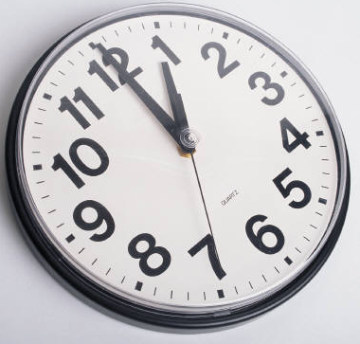
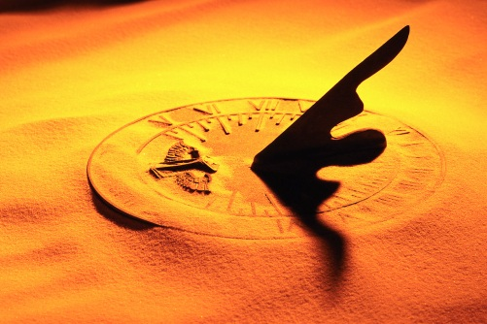
Time
Match: clock, sun dial, alarm clock, stop watch, wrist watch, digital alarm clock.

Slide 3
What time is it?
What‘s the time?
12
to
9
past
3
6
15 minutes = quarter
30 minutes = half
60 minutes = hour
In the morning = AM
In the afternoon/evening = PM
At noon/midday = 12 AM
At midnight = 0:00

Slide 4
Examples
6:15
  Quarter past 6 AM.
  Fifteen (minutes) past 6 AM.
  Six fifteen AM.
17:30
  Half past 5 PM.
  Thirty (minutes) past 5 PM.
  Five thirty PM.
4:45
  Quarter to 5 AM.
  Fifteen minutes to 5 AM.
  Four forty-five AM.

Slide 5
Write the time
3:15
21:50
16:35
4:30
18:10
7:52

Slide 6
Citace:
Zdroj obrázků: MS Office, Verze: 14.0.6129.5000 (64bitová verze)

